Slide 1

Redream
Мотивирует студентов, помогает преподавателю

Slide 2
Целевая аудитория
Все, кто хочет удобно обучать и приятно учиться)
Образовательные организации (университеты, школы), репетиторы, компании, внедряющие обучение для сотрудников
Обучающиеся лица: школьники, студенты
Также, заинтересованные в эффективном обучении школьников родители
В России более 80 тыс образовательных организаций, 39,5 тыс из которых—школы.

Slide 3
Проблемы
Отсутствие удобной платформы для обучения.
Отсутствие персонализации и мотивации.
Слабый уровень безопасности.
Использование сторонних сервисов для онлайн занятий.

Slide 4
Решение
Удобство
Персонализация
Комфортный онлайн
Продукт логически понятен пользователю, не нужно тратить время на изучение платформы. Охватывает все ключевые темы при образовании
Пользователь может создать комфортный для себя визуал личного кабинета. Мотивационные элементы помогут всегда помнить, ради чего нужно стараться
Специальные виртуальные комнаты позволят комфортно обучаться в дистанционном формате

Slide 5
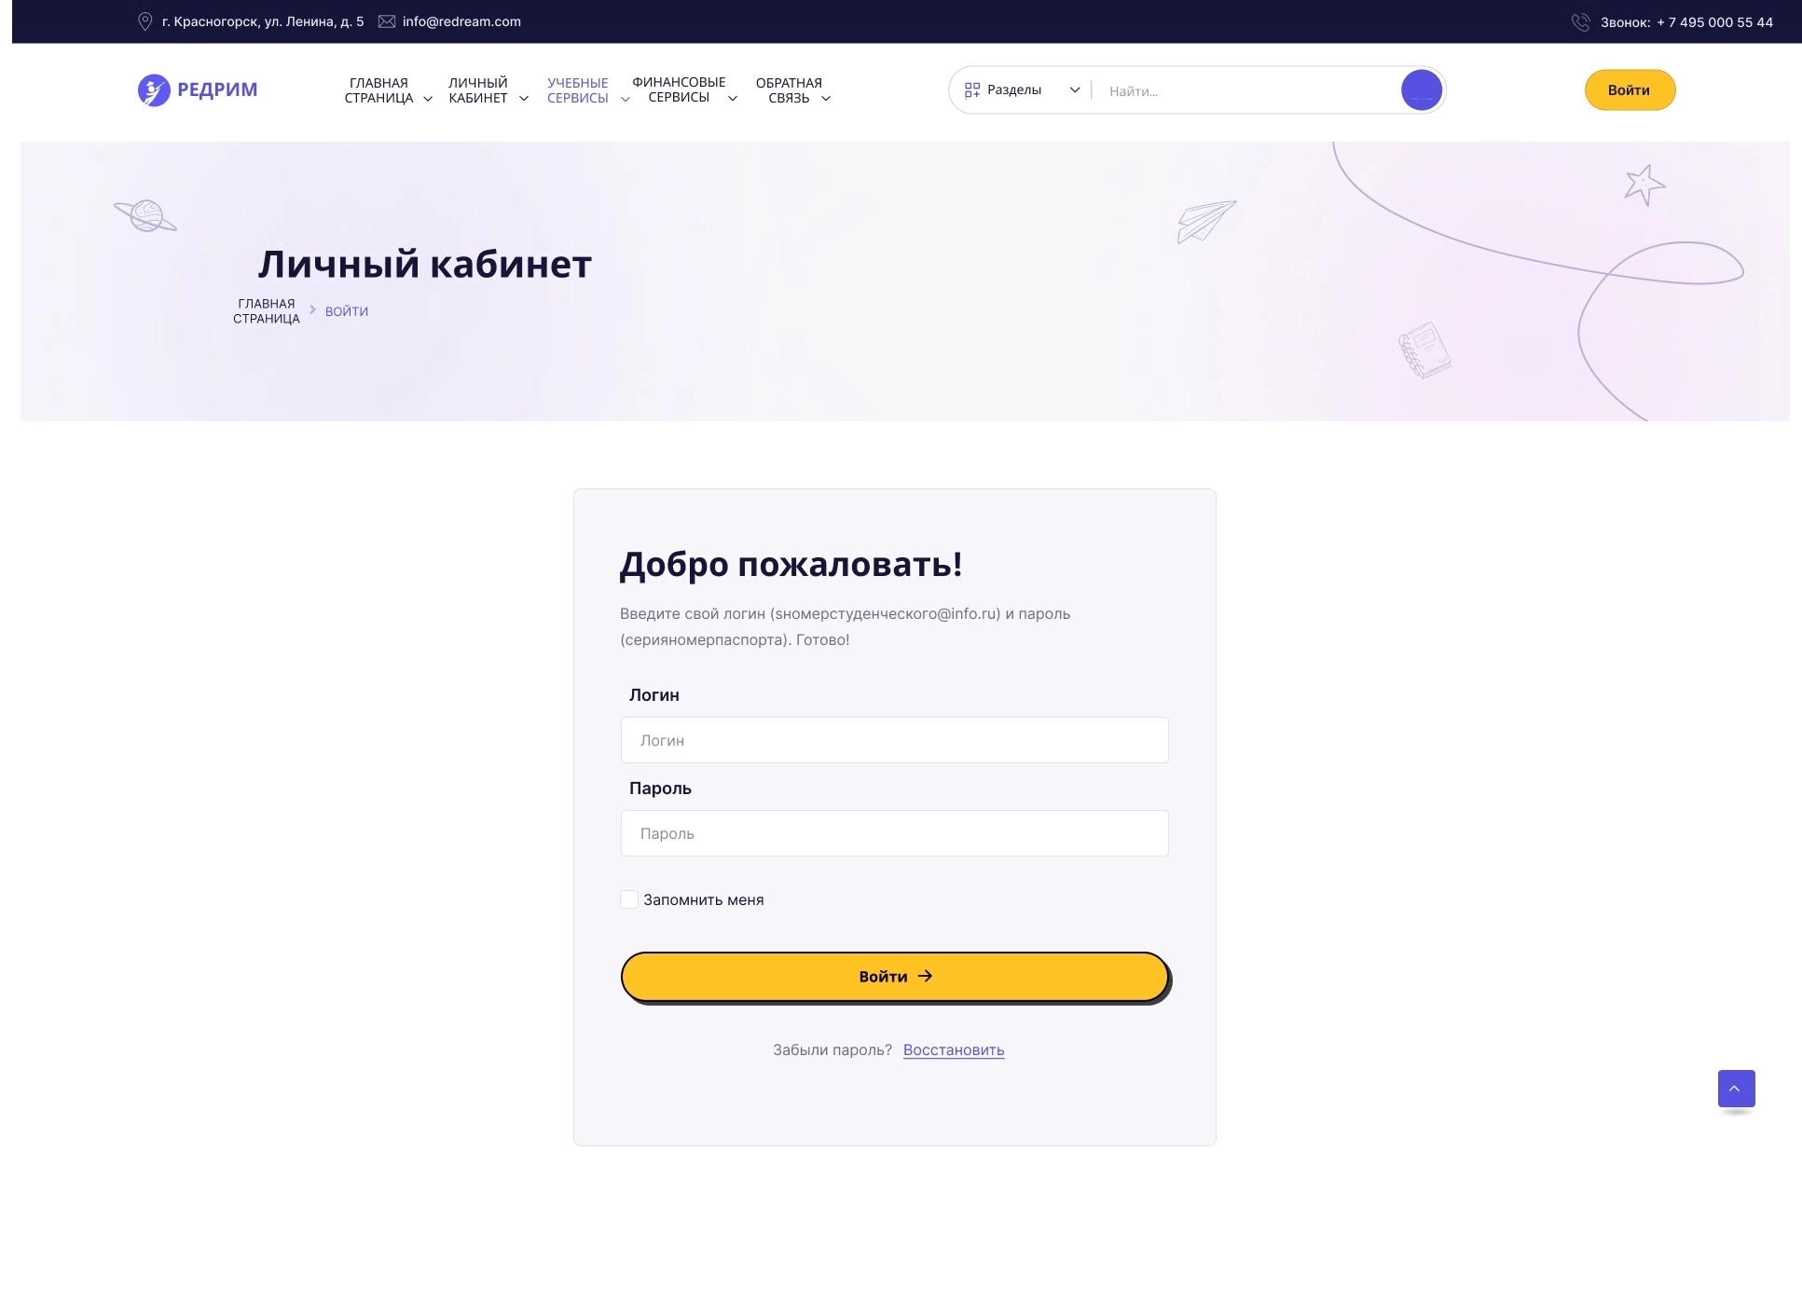
Продукт—Redream

Slide 6


Slide 7
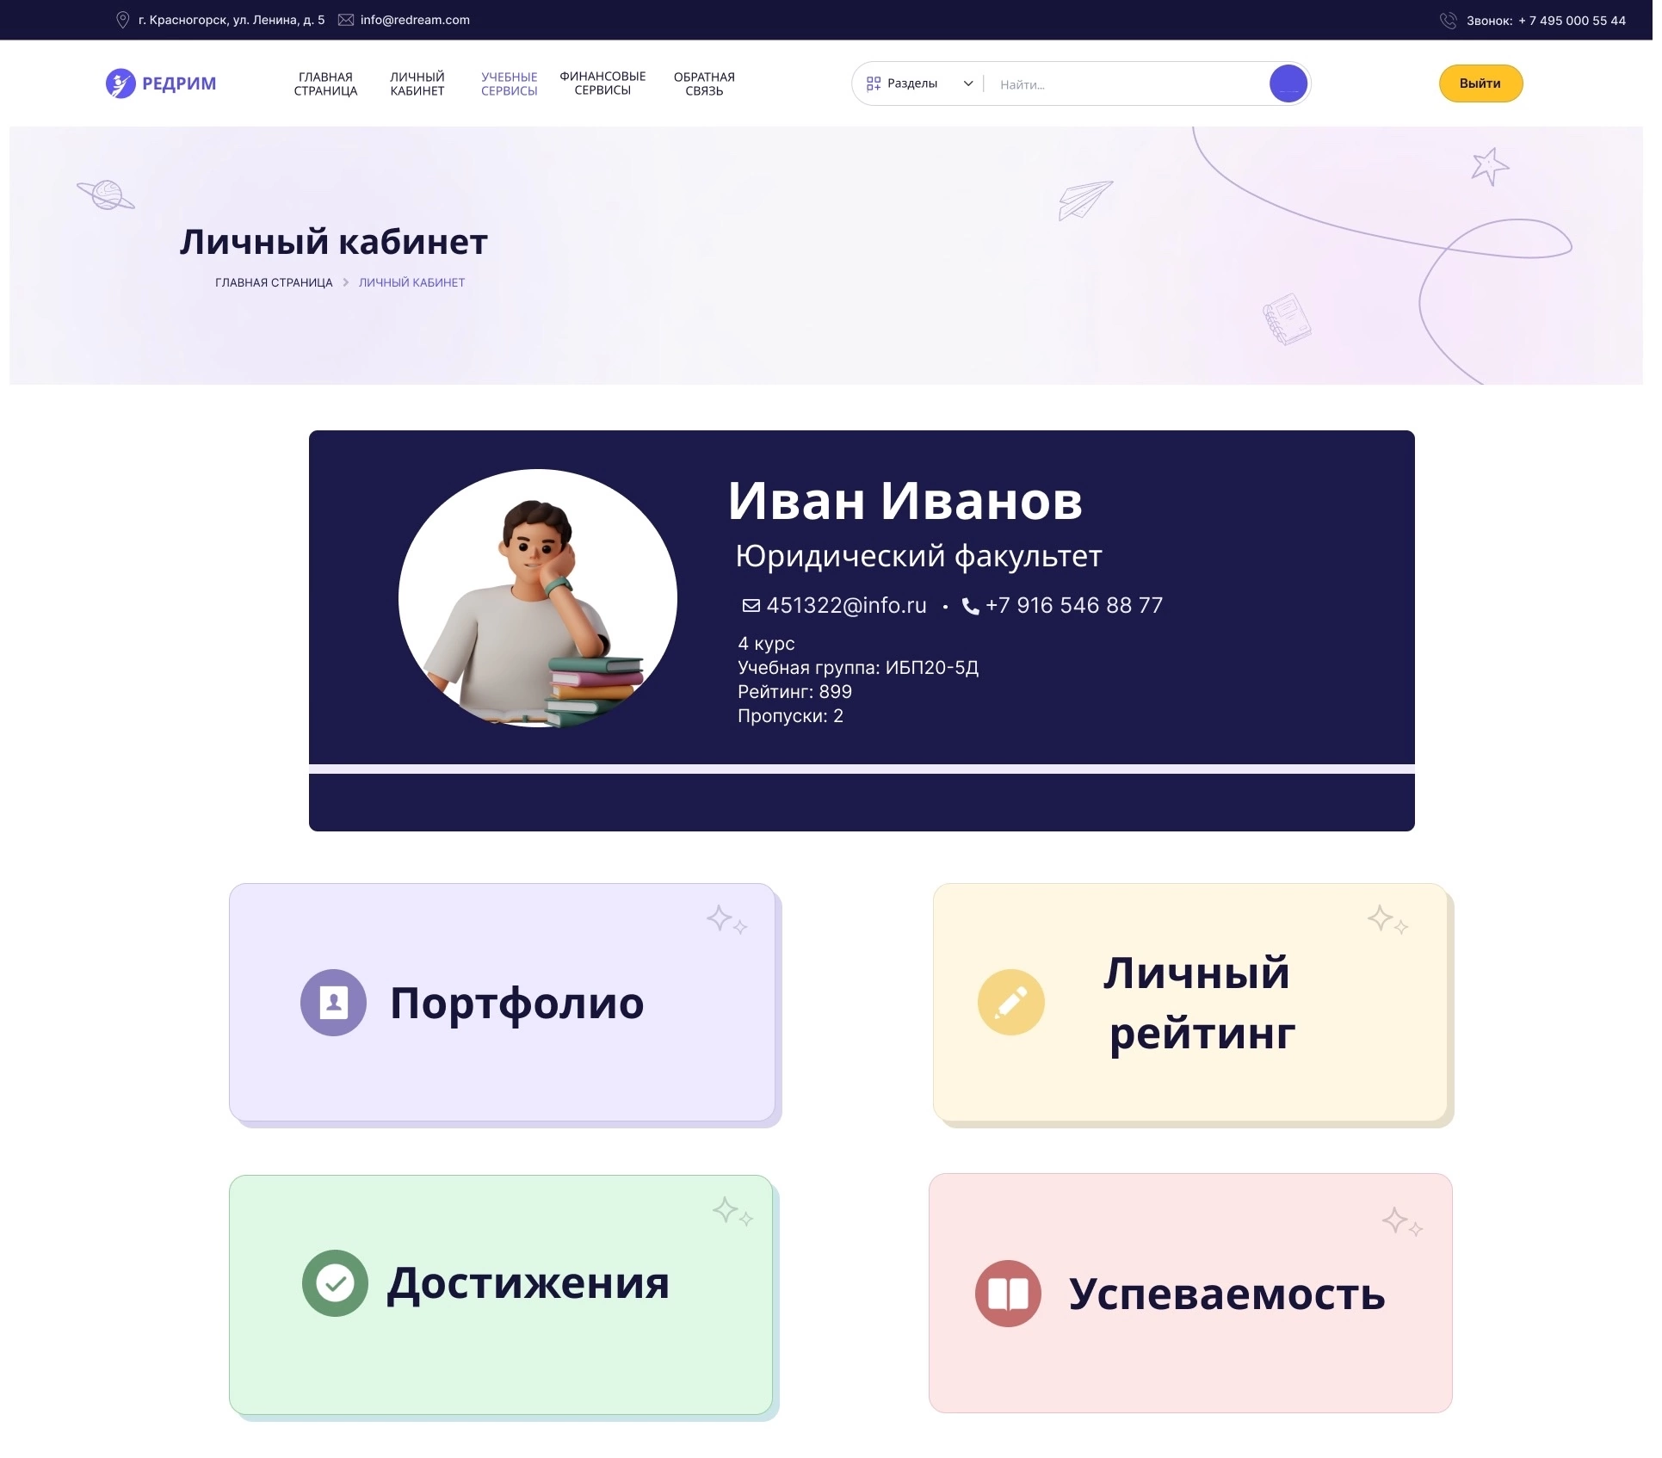

Slide 8
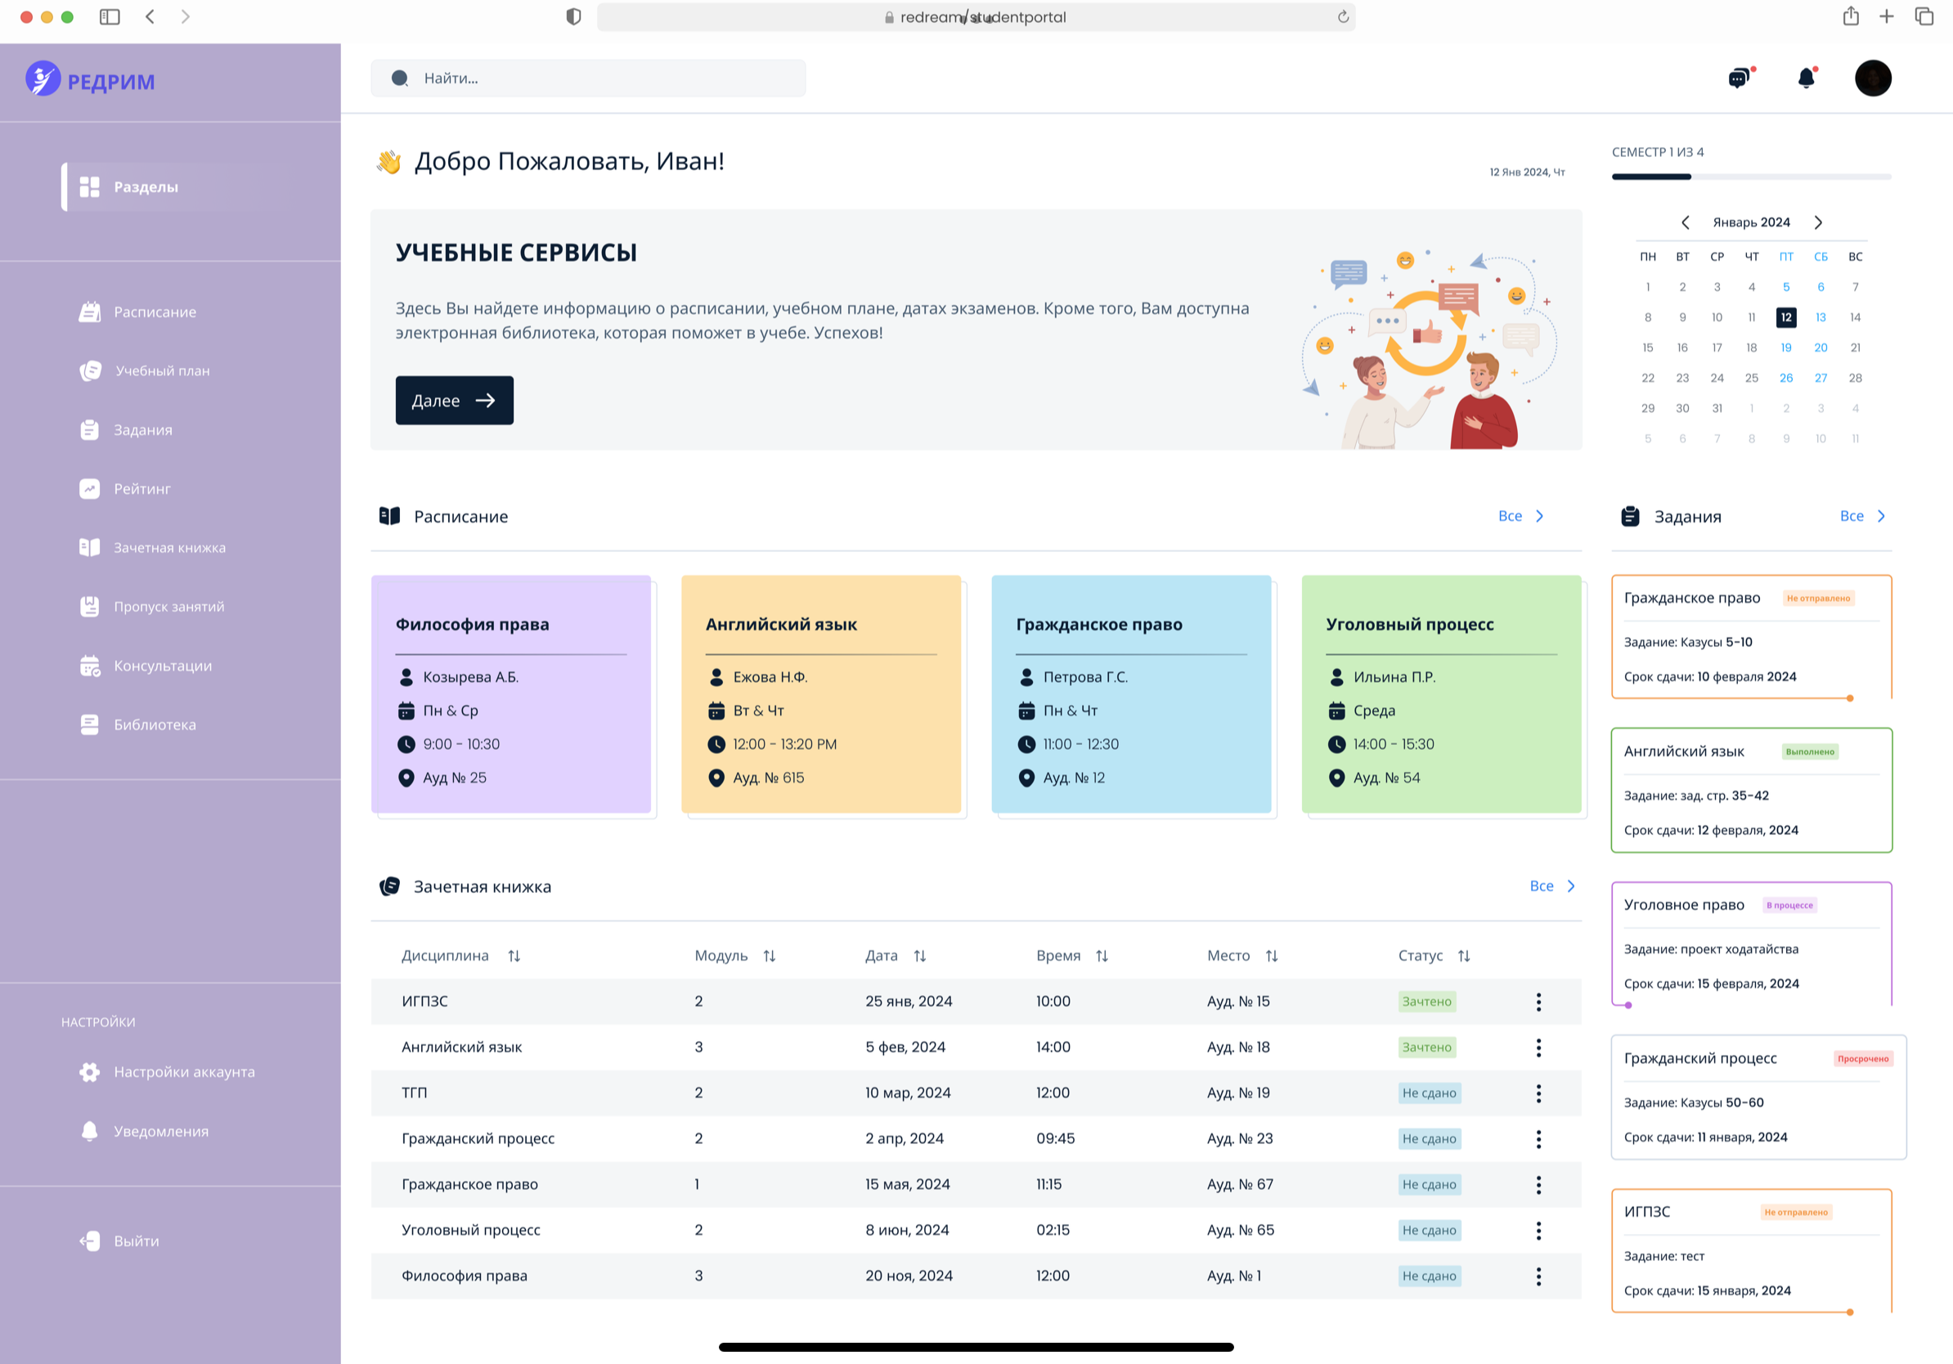

Slide 9
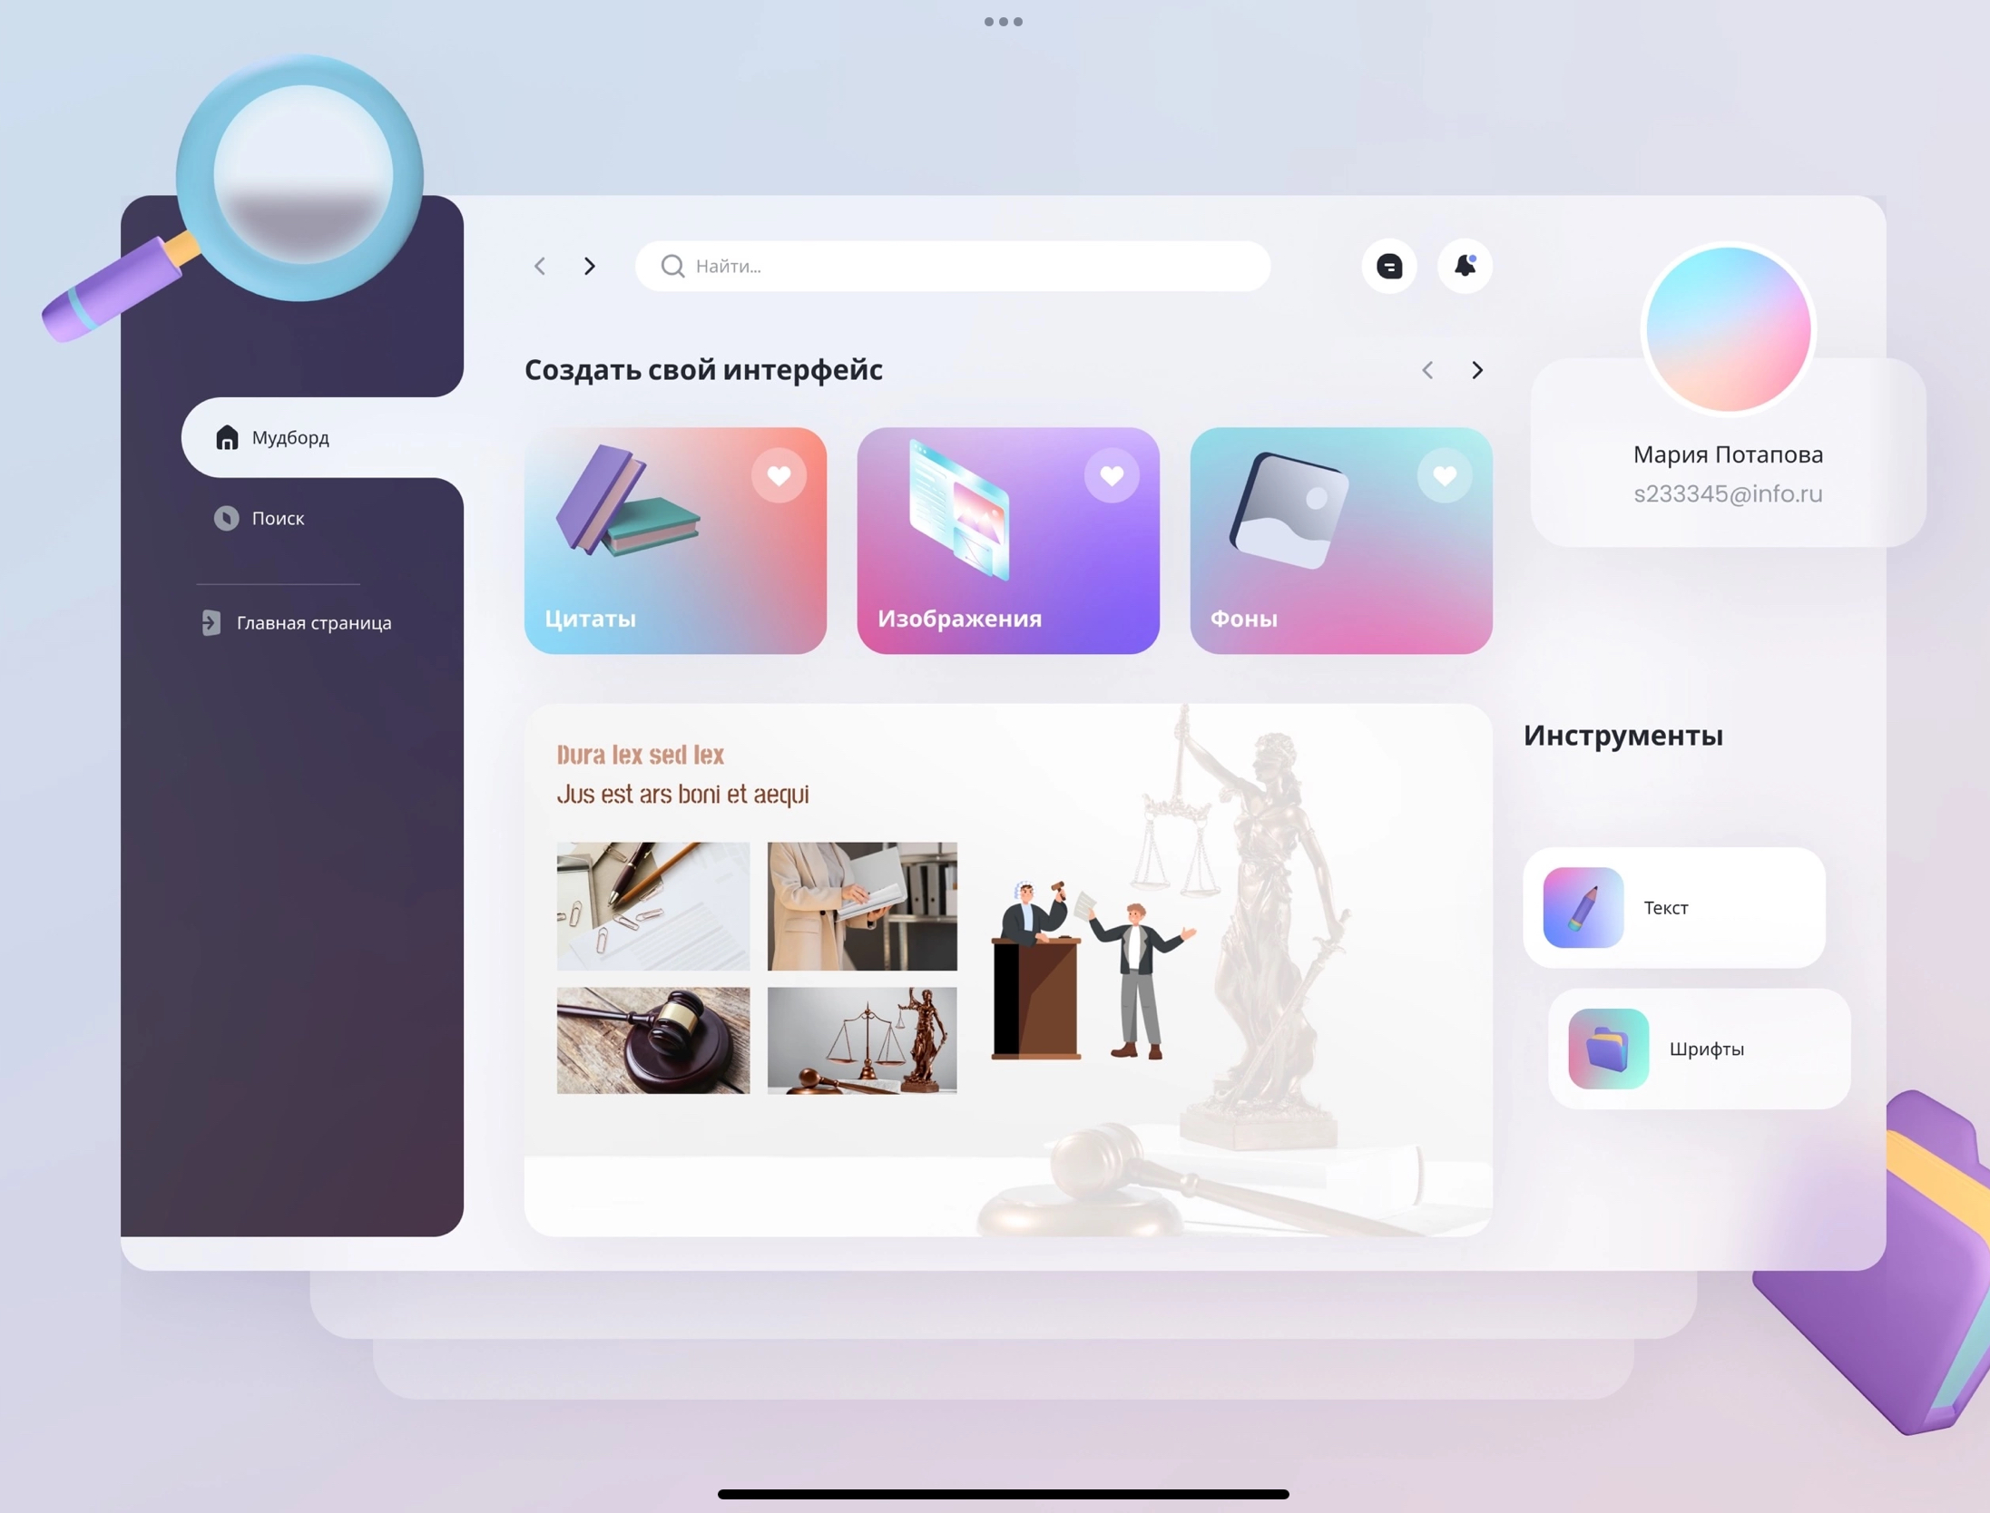
Персонализация

Slide 10

Конкуренты
Преимущества | Наша компания | ЛК МГЮА | Panorama Education | ЛК НИУ ВШЭ | Умскул
Виртуальный класс | + | - | - | - | -
Многосубъектность | + | + | - | - | -
Мотивация | + | - | - | - | -
Безопасность данных | + | + | - | + | +
Персонализация | + | - | - | - | -
Геймификация | + | - | - | - | +

Slide 11
Конкурентные преимущества
Уникальные РИД
Служба клиентской поддержки
Партнерство с крупными образовательными учреждениями
Персонализированный подход
Понятность платформы

Slide 12
Бизнес-модель
Основана на создании ценности для пользователей через персонализированные образовательные программы и получении прибыли за счёт платных подписок (лицензий).
Презентации продукта ЦА
Тестовый период
Вовлечение инвестиций

Slide 13
Стратегия выхода на рынок
Предложение тестового периода
Ведение соц сетей
Участие в конференциях
Использование связей

Slide 14
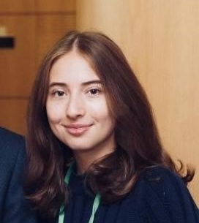
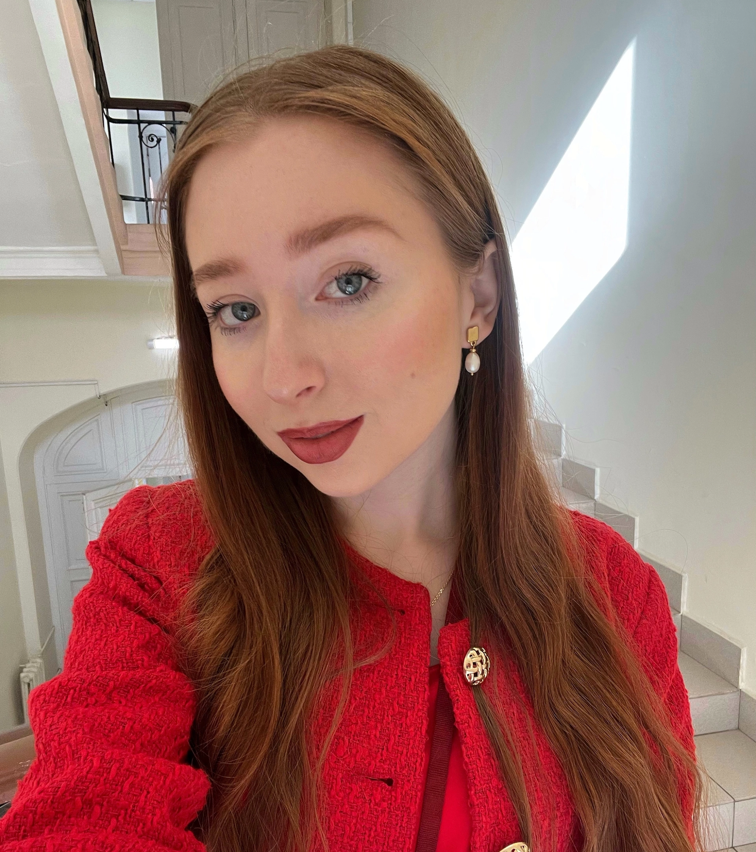
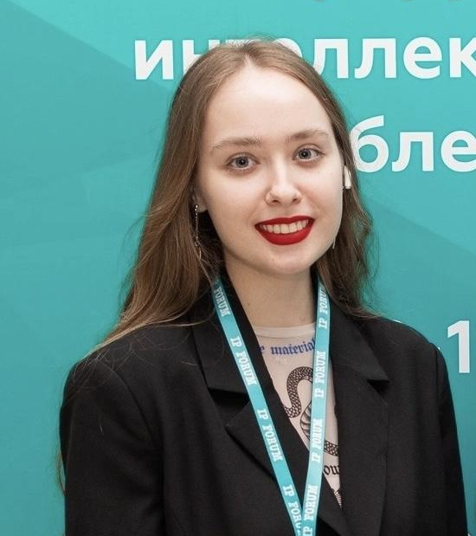

Команда
Анна
Верховская
Анна
Новикова
Милана
Слизовская
Лев
Филиппенко
Маркетолог
Менеджер
Дизайнер
Программист

Slide 15








































Контакты
Анна Новикова
Пишите:
тг: @annn_novik
почта: annnovikovav@gmail.com

